Slide 1
Алгоритми
Sap geekycamp 4.0
Божин Кацарски
6.09.17

Slide 2
Сортиране

Slide 3
Сортиране
Основна задача в програмирането
Вход: масив от сравними елементи
Задача: подреждане на елементите в нарастващ ред
Изход: -
Много различни алгоритми
С различни плюсове и минуси
Някои подходящи само за учебна цел

Slide 4
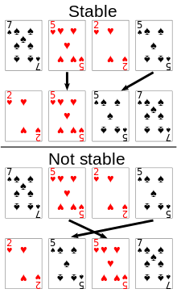
Сортиране
Сортиране на място (in-place)
Изисква константна допълнителна памет
Стабилно сортиране (stable)
Запазва относителния ред на елементите, които считаме за равни

Slide 5
selectionSort сортиране чрез пряка селекция
Алгоритъм:
Прави n итерации върху масива
На i-тата от тях избира i-ят най-малък елемент
Разменя го с този, който в момента е на i-та позиция
Сортира
стабилно
на място
Лесен за имплементация
Бавен
Каква е сложността му?
Извършва минимален брой размени

Slide 6

mergeSort сортиране чрез сливане
Алгоритъм:
Разделя масива на две половини
Сортира всяка половина рекурсивно
Слива сортираните половини
`Разделяй и владей` подход
Стабилна сортировка
Използва $O(n)$допълнително памет*
Има вариант, който сортира на място, но е прекалено сложен
Бърз
Каква е сложността му?
Подходящ за паралелна обработка

Slide 7

quickSort бързо сортиране
Алгоритъм:
Избираме някой елемент за pivot
Разместваме елементите така че:
По-малките от pivot са вляво от него
По-големите от pivot са вдясно от него
Сортираме двете части рекурсивно
Нестабилна сортировка
Сортира на място т.е. $O(1)$допълнително памет
Бърз в средния случай*
Каква е сложността му?
Кой е лошият случай?
Най-добрият* сортиращ алгоритъм
* в комбинация с друг алгоритъм за базовите случаи

Slide 8
quickSort – как избираме pivot бързо сортиране
Медианата на масива
Най-левият елемент
Елементът в средата
Произволен елемент
Медиана от 3 елемента

Slide 9

countingSort сортиране чрез броене
За разлика от другите, не е базиран на сравнения
Приложим, когато елементите за сортировка са в ограничен* интервал
* Искаме разликата между най-големия и най-малкия елемент да е <n
$O(n)$ време
$O(n)$ допълнително памет

Slide 10
Безполезни, но забавни сортировки
bogoSort
sleepSort

Slide 11
Търсене

Slide 12

Линейно търсене
Задачата:
вход:
Линейна последователност от елементи
Елемент, който търсим
изход: последователността съдържа ли елемента?
Очевидното решение – линейно търсене:
обхождаме всички елементи и проверяваме дали са равни на търсения
$O(n)$ време

Slide 13
Двоично търсене binary search
Задачата:
вход:
Линейна сортирана последователност от елементи
Елемент, който търсим
изход: последователността съдържа ли елемента?
Решението - двоично търсене:
Елементът в средата по-голям ли е от търсения?
Да – тогава търси рекурсивно в лявата половина
Не – тогава търси рекурсивно в дясната половина
Каква е сложността по време?

Slide 14
Графи

Slide 15
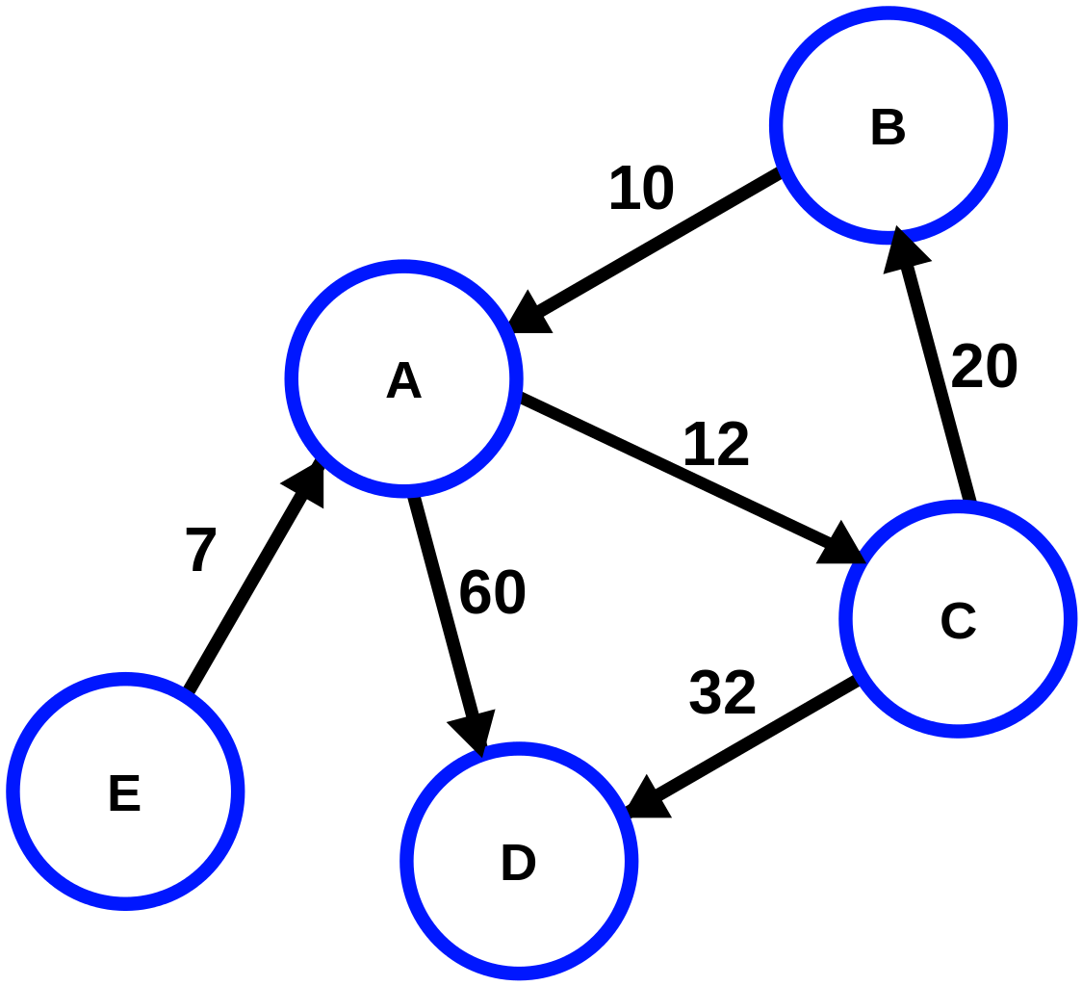
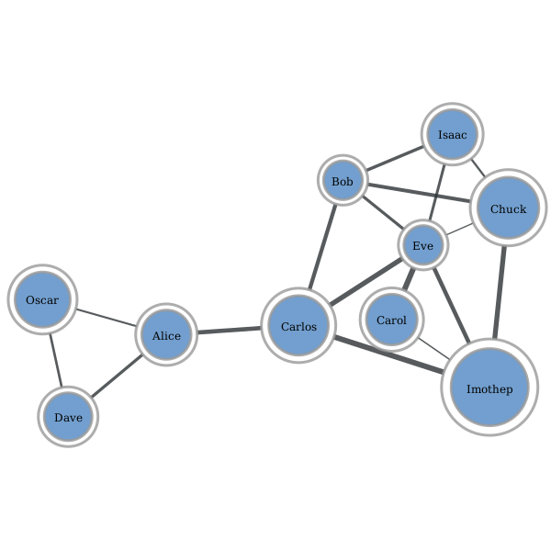
Какво е граф
Множество от върхове (vertices / nodes)
Множество от ребра (edges), свързващи някои върхове
Насочен граф – ребрата имат посока
Тегловен граф – ребрата имат тегло/дължина/цена
С графи могат да се моделират
географски карти
компютърни мрежи
състояния на някаква система
Съществуват много и най-различни задачи и алгоритми, свързани с графи

Slide 16
Как представяме граф в паметта
Ако върховете се идентифицират с нещо, различнo от числата 0, …, n
map<IdentifierType, int> vertices;
Защото ще ползваме номерата на върховете като индекси в масив
Ребрата можем да представим като:
Матрица на съседство
Списък на съседите
Списък на ребрата

